Slide 1
ХIV Краснодарского педагогического марафона «Инновационный опыт муниципальных инновационных площадок – ресурс развития муниципальной системы образования» Муниципальное автономное общеобразовательное учреждение муниципального образования город Краснодар лицей № 64
Развитие цифровой компетентности подростков и их родителей
Лицей № 64

Slide 2
Цель: формирование у подростков 7-9 классов МАОУ лицея № 64 и их родителей навыков безопасного поведения при использовании сети Интернет.
Задачи:
Исследовать уровни цифровой компетентности школьников 7-9 классов МАОУ лицея №64 г. Краснодар и их родителей.
Разработать и реализовать комплекс занятий для подростков направленных на формирование навыков безопасного поведения в Интернете, комплекс классных часов для 7-9 классов, посвященных безопасности в сети Интернет, комплекс уроков по информатике, материалы, направленные на помощь родителям подростков (брошюры, анкеты и так далее).
Мониторинг эффективности реализуемого проекта.
Реализация сетевого взаимодействия через размещение медианаров на информационном ресурсе лицея.
Лицей № 64

Slide 3
Мероприятия
реализации проекта
1. Проведение анкетирования среди родителей «Интернет глазами родителей»
сентябрь, апрель 2017 года (9 классы)
2. Семинар – практикум для классных руководителей 8-9 классов МАОУ лицея № 64 на тему «Типы поведения подростков в Интернете. Как на это реагировать?»
с 17 по 22 марта 2017 г.
3. Открытые уроки для педагогов МАОУ лицея № 64 «Цифровое потребление. Интернет-возможности», «Онлайн-игры: ловушки, реальные и виртуальные риски» - учитель информатики Андреева А. И.
15 марта 2017 г.
4. Разработка и подготовка к публикации второго номера научно-популярного журнала «Резонанс» (на базе МАОУ лицей № 64) по направлению «Кибернетика»
январь – апрель 2017г.

Slide 4
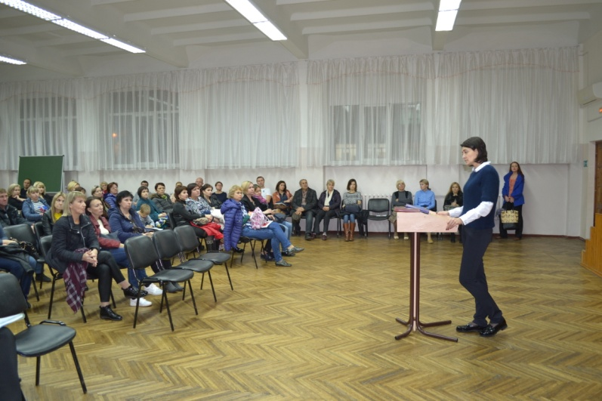
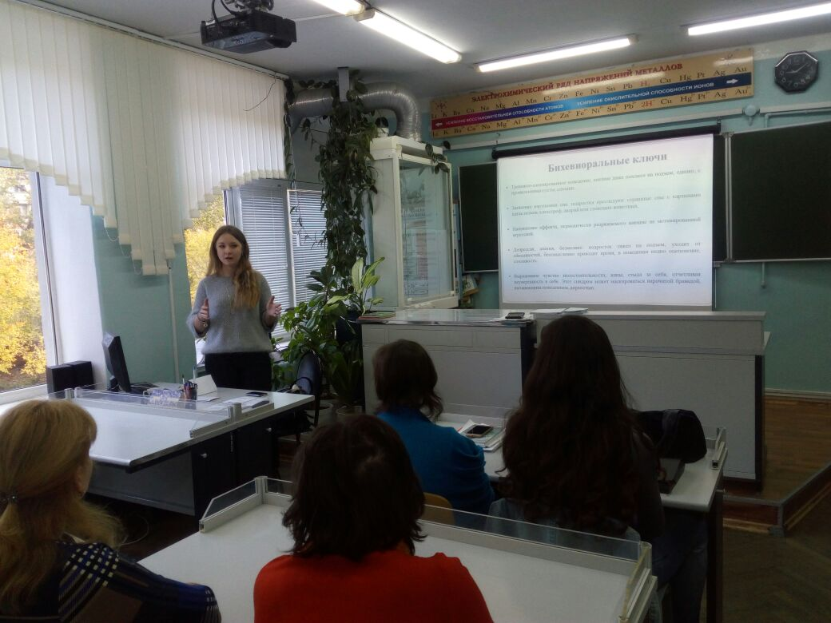
5. Педагогический совет «Сохранение жизни и здоровья обучающихся – приоритетная задача ОО» с участием заместителя директора, педагога – психолога МБУ ЦПП МСП «Детство» Поздняковой Е.С. на тему «Безопасность подростков в социальных сетях» 31 октября 2016 года.
6. Родительские лектории с заместителем химико-токсикологической лаборатории ГБУЗ «Наркологический диспансер» Минздрава Краснодарского края Светличной Е.В. 13 января 2017 года.
7. Проведение классных часов в рамках развития цифровой компетентности учащихся 7-9 классов, разработанных учителями лицея. 2016-2017 учебный год
8. Публикация статей в журнале «Педагогический вестник Кубани» 28 февраля 2017г., в сборнике «Материалы I Международной научно-практической конференции «Актуальные проблемы научного знания. Новые технологии ТЭК-2017» 21-22 апреля 2017г., в сборнике «Психолого-педагогические проблемы развития личности в современных условиях: материалы III Всероссийской заочной научно-практической конференции» 15 марта 2017 г., педагогическом издании "Учительская газета", № 26 (10679) от 27 июня 2017 года.

Slide 5
Представление опыта
VII открытый Краснодарский фестиваль педагогических инициатив «Новые идеи — новой школе» (включено в план КНМЦ) | Любовь Ивановна Спицына, учитель физики лицея № 64, мастер-класс «Активизация исследова-тельской деятельности обучающихся» | Краснодар | 20-21 февраля 2017 | Работники системы образования, руководители и специалисты территориальных методических служб, руководители и представители краевых инновационных площадок Краснодарского края (КИП), руководители и заместители руководителей муниципальных инновационных площадок города Краснодара (МИП), представители 19 районов края и гости из Екатеринбурга
V Международная научно-практическая конференция «Психолого-педагогическое сопровождение личности в образовании: союз науки и практики» | Андреева Алия Исмаиловна, учитель информатики лицея №64 | Москва, онлайн-школа «Фоксфорд» (дистан-ционно) | 26 февраля 2017 | Учителя и методисты ОО различных субъектов РФ
XI муниципальный конкурс «Воспитание в новой школе: поиск продолжается» | Лапшина Виктория Николаевна, заместитель директора по учебно-воспитательной работе. Тема: «Развитие цифровой компетенстности учащихся» | Краснодар | с 17 февраля по 20 октября 2017 года | Муниципальные образовательные организации

Slide 6
Открытый урок по теме «Развитие цифровой компетентности учащихся 8 класса»
(включен в план КНМЦ)
Андреева Али Исмаиловна, учитель информатики и ИКТ
МАОУ лицея №64
15 мая 2017
Для учителей информатики муниципальных ОО
XIV Краснодарский педагогический марафон
Яковенко Валерий Александрович, учитель физики;
Андреева Алия Исмаиловна, учитель информатики и ИКТ
г. Краснодар
Март – май 2017 года
По результатам, полученных лицеем, выступления научного руководителя проекта канд. психол. наук, педагога-психолога Мироновой Юлии Анатольевны:
расширенное методическое объединение педагогов-психологов г. Краснодара по теме «Интернет-зависимость. Как победить виртуального врага?» (15.02.2017 года)
- расширенное заседание методического объединения педагогов-психологов ОО г. Краснодара по теме «Общение с незнакомцами в Интернете. Риски и правила поведения» (23.03.2017 года)

Slide 7
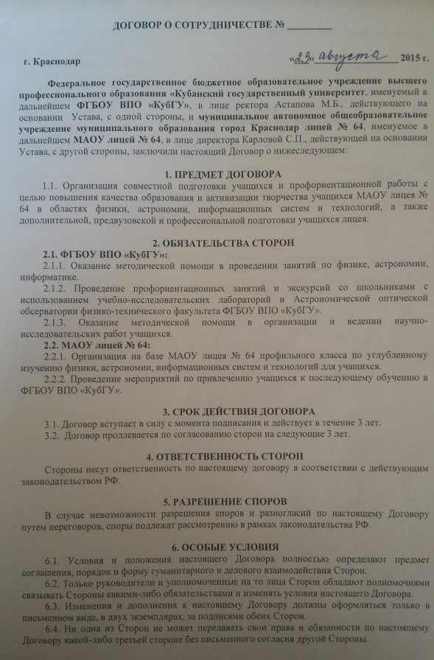
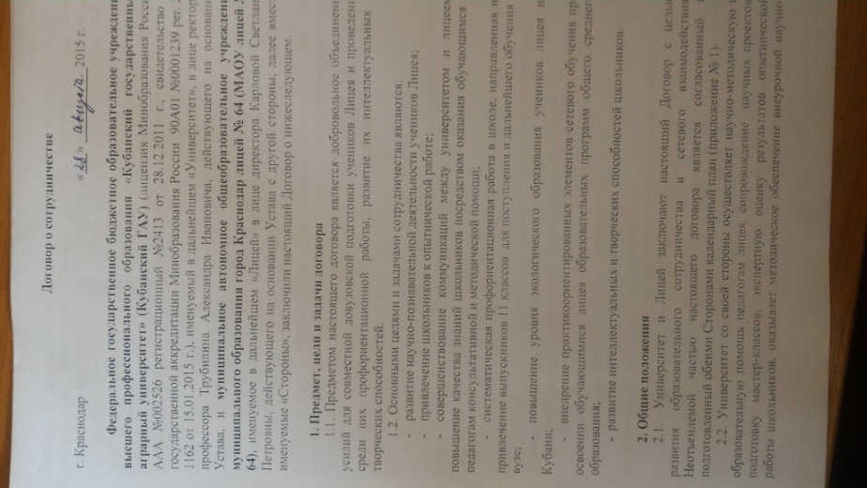
Организация сетевого взаимодействия
Договор о сотрудничестве с ФГБОУ ВПО «Кубанский государственный аграрный университет» (от 28.08.2015)
Договор о сотрудничестве с ФГБОУ ВПО «Кубанский государственный университет» (от 29.08.2015)
Договор о сотрудничестве
с ФГБОУ ВО
«Кубанский государственный
технологический университет»
(с ноября 2017 года)

Slide 8
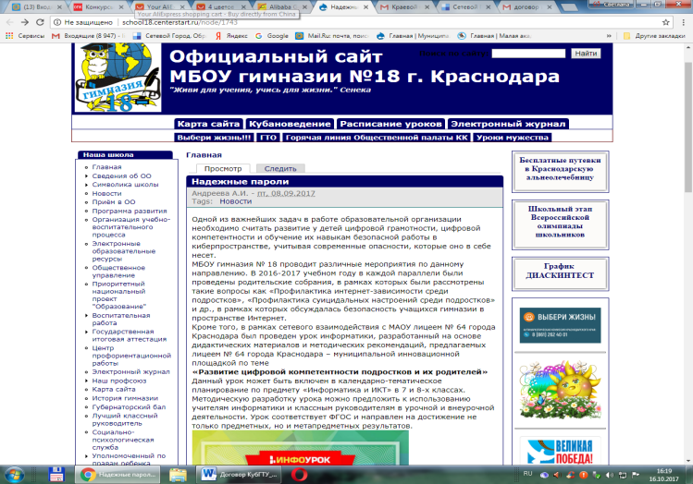
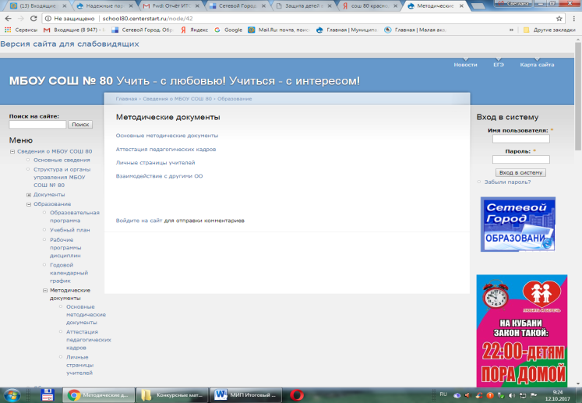
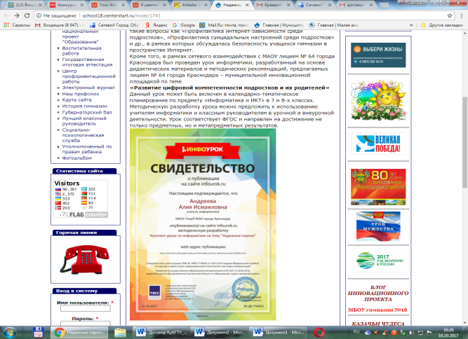
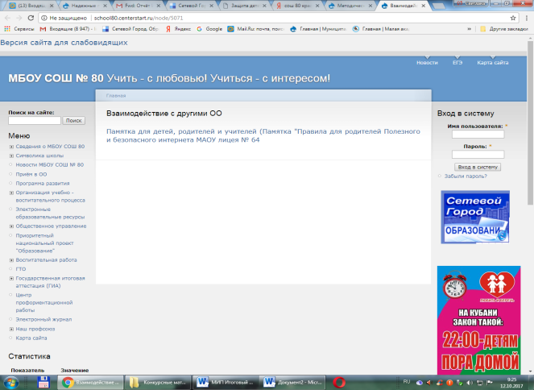
Организация сетевого взаимодействия
Сетевое сотрудничество, обмен опытом работы, использование материалов инновационного проекта образовательными организациями города Краснодара
МБОУ СОШ № 80 и 99, МАОУ гимназией № 18
http://school99.centerstart.ru/
http://school80.centerstart.ru/
http://school18.centerstart.ru/

Slide 9
РЕЗУЛЬТАТЫ НАШЕГО ПРОЕКТА
методические рекомендации, включающие методические разработки по следующим направлениям:
Анализ анкетирования
«Уроки цифровой грамотности» (включая программу)
Классные часы для учащихся 7-9 классов, посвященные безопасности в сети Интернет.
Комплекс разработок в помощь учащимся, учителям и родителям подростков (памятки, брошюры, анкеты и так далее)
Серия уроков по информатике (включая обоснование использования тех или иных методов и приемов)
Проектная деятельность учащихся по одному из направлений.
Проектная работа «Виртуальная прогулка по лицею»

Slide 10
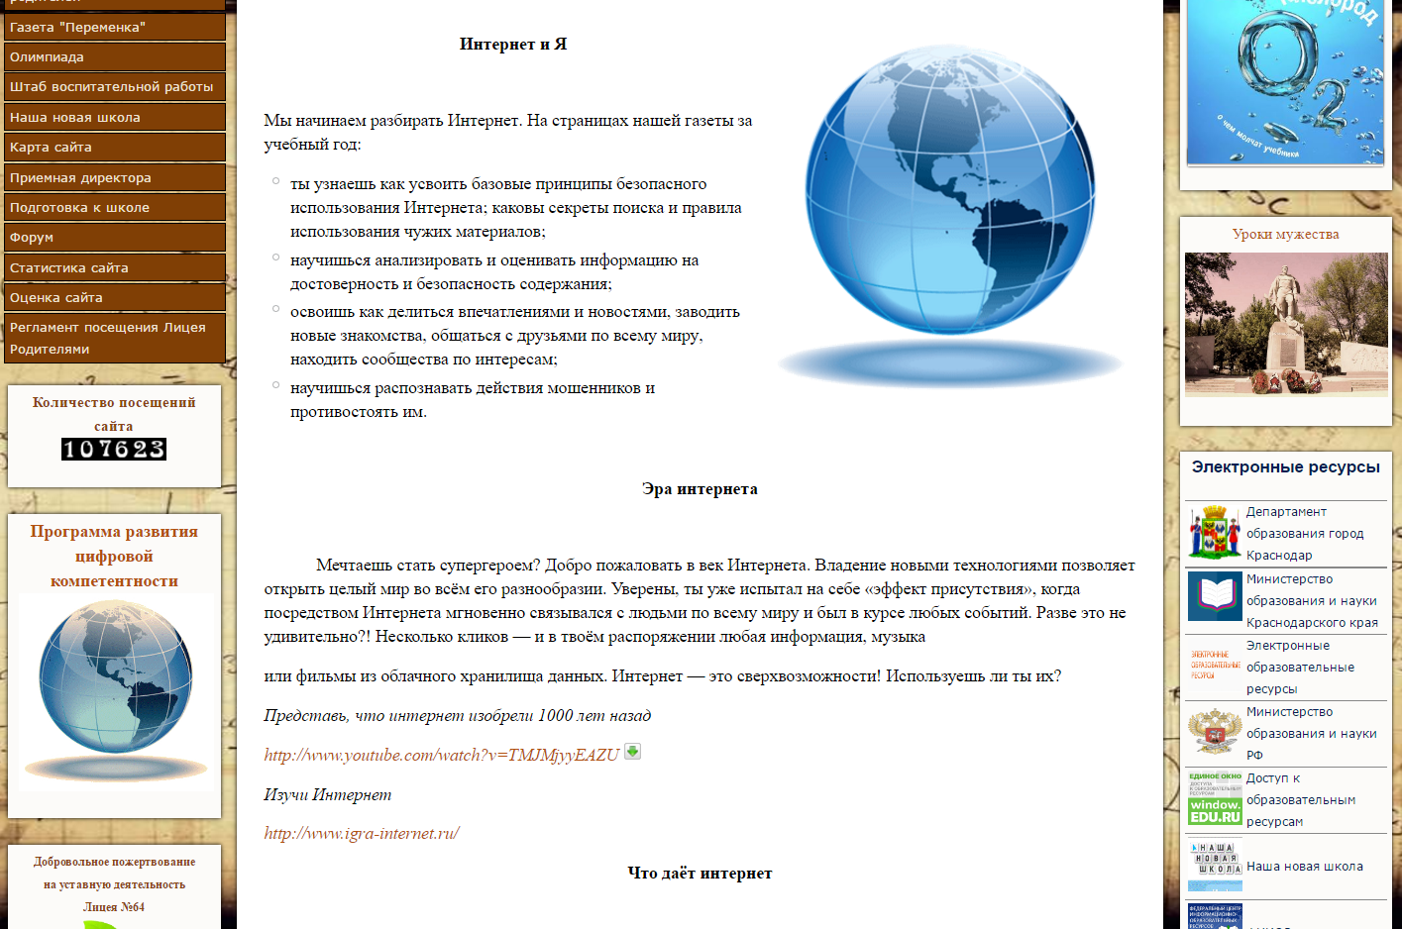
Серия медианаров, размещенных на сайте лицея по теме проекта
http://school64.centerstart.ru/

Slide 11
Спасибо за внимание!
Лицей № 64

